Slide 1
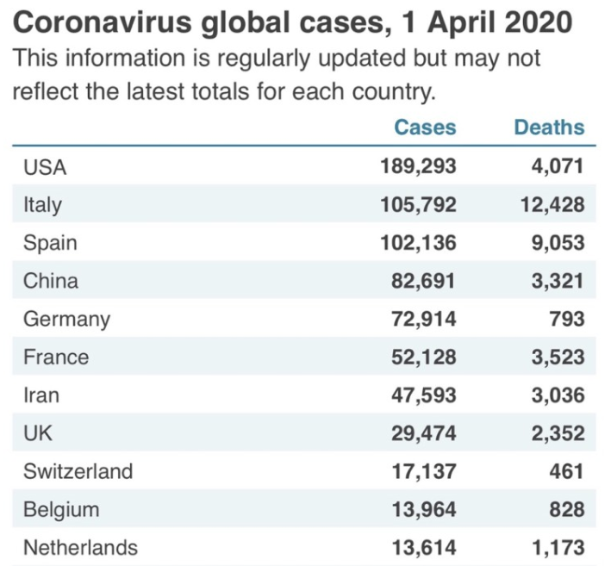
인구
(백만 명)
인구 대비
확진율(%)
확진 대비
사망율(%)
인구 백만 명 당
사망자
331백만 명
0.057 %
2.151 %
12.30
60백만 명
0.176 %
11.747 %
207.13
47백만 명
0.217 %
8.864 %
192.61
1439백만 명
0.006 %
4.016 %
2.30
84백만 명
80,400
990
0.096 %
0.087 %
1.23 %
1.088 %
11.78
9.44
65백만 명
0.080 %
6.758 %
54.20
84백만 명
0.057 %
6.379 %
36.14
68백만 명
0.043 %
7.980 %
34.59
52백만 명
10,062
174
0.019 %
0.019 %
1.72 %
1.669 %
3.34
3.17
38백만 명
0.023 %
1.187 %
2.68
10백만 명
5,466
282
0.055 %
0.049 %
5.16 %
4.831 %
28.20
23.90
5백만 명
0.094 %
0.871 %
8.20
18백만 명
0.013 %
3.432 %
4.39
60백만 명
0.002 %
0.367 %
0.08
http://blog.naver.com/PostView.nhn?blogId=sydneyeng00&logNo=221886143752

